Slide 1
Чайковский Петр Ильич
Балет «Щелкунчик»
МБДОУ « Детский сад №20» г.Дегтярск
Музыкальный руководитель Гарбуз Лилия Раулевна

Slide 3
Все мы любим сказки. Особенно, если события, о которых они рассказывают, происходят в новогоднюю ночь. Одну из таких новогодних сказок сочинил немецкий писатель по фамилии Гофман. Она называется «Щелкунчик». В ней говорится о том, как однажды праздновали встречу нового года в одной семье.

Slide 4
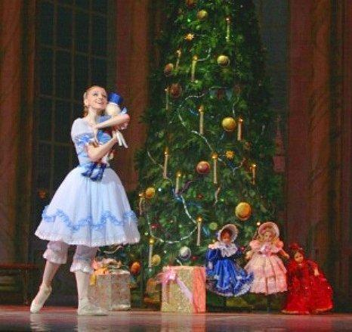
По сюжету этой сказки русский композитор Петр Ильич Чайковский написал прекрасный балет

Slide 5
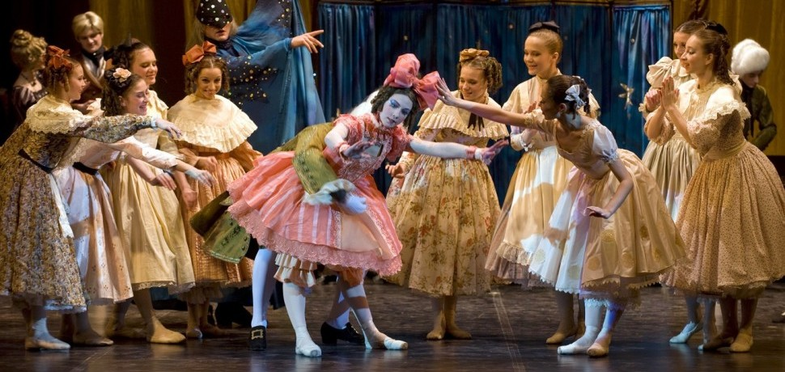
Notes:
Подарки на Рождество

Slide 6
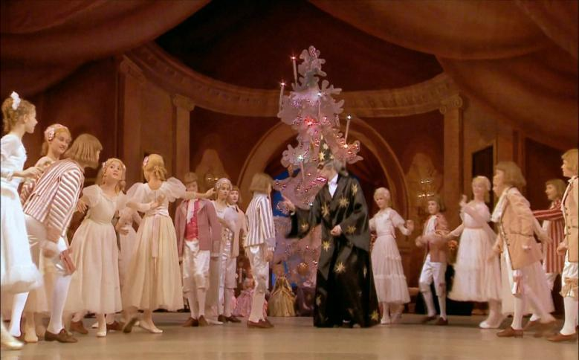
Notes:
Фокусник

Slide 7
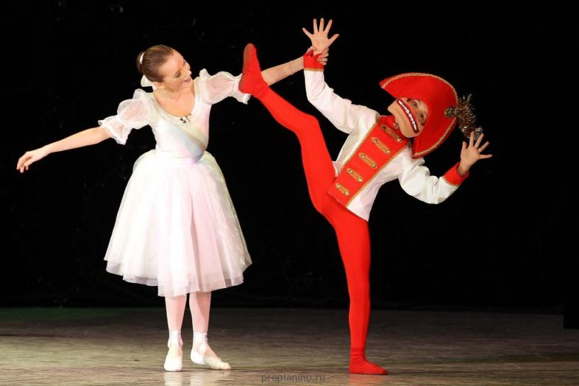
Notes:
Танец с Щелкунчиком

Slide 8
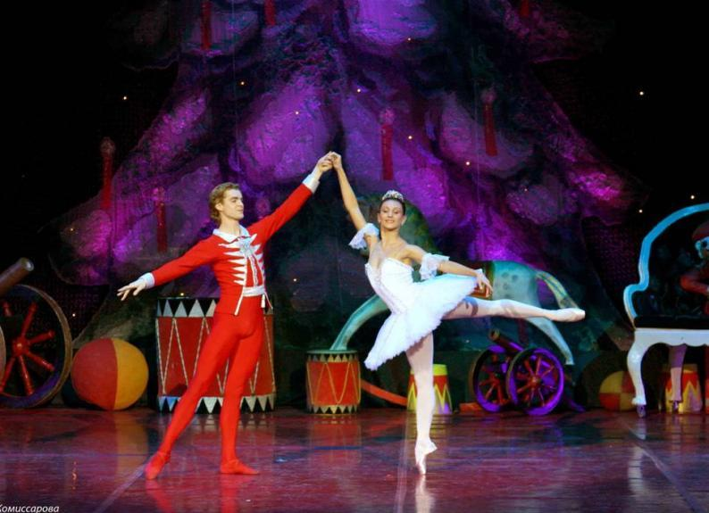

Slide 9
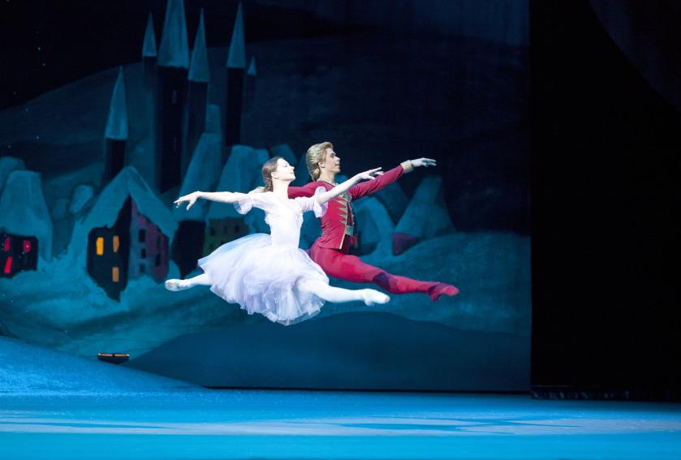

Slide 10
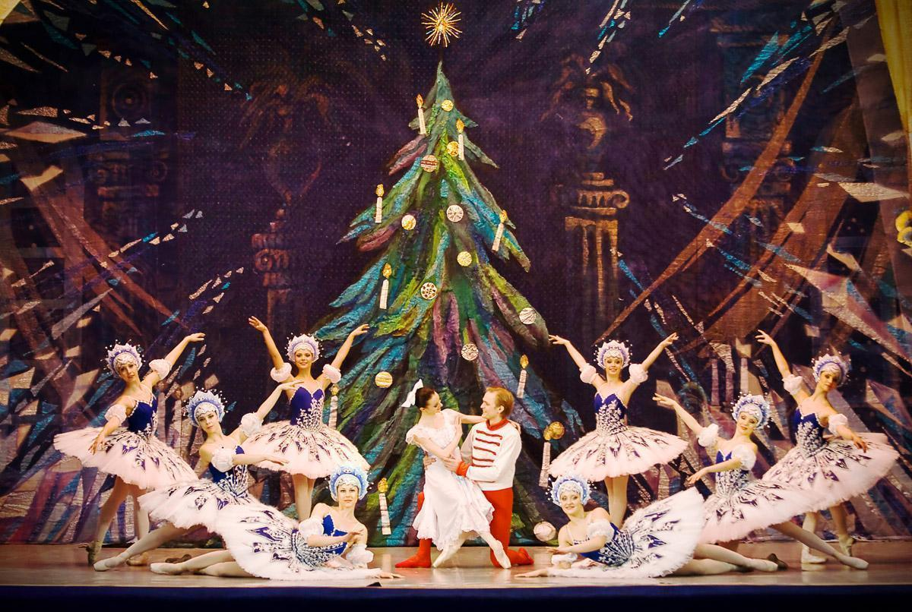

Slide 11
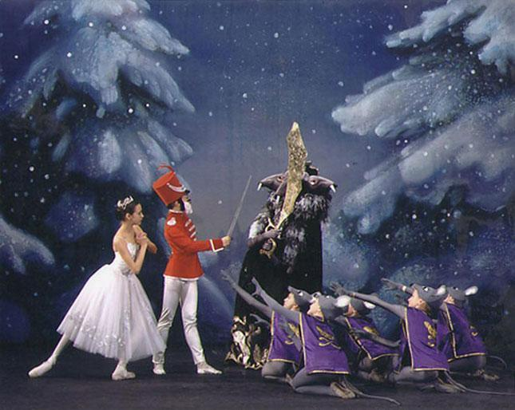

Slide 12
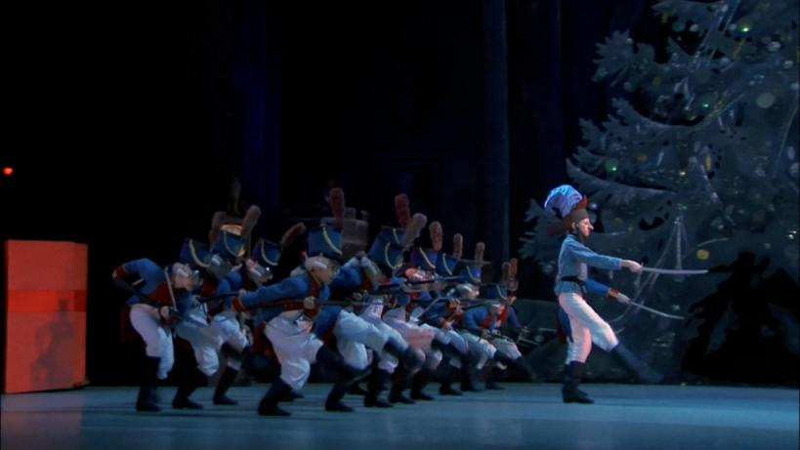

Slide 13
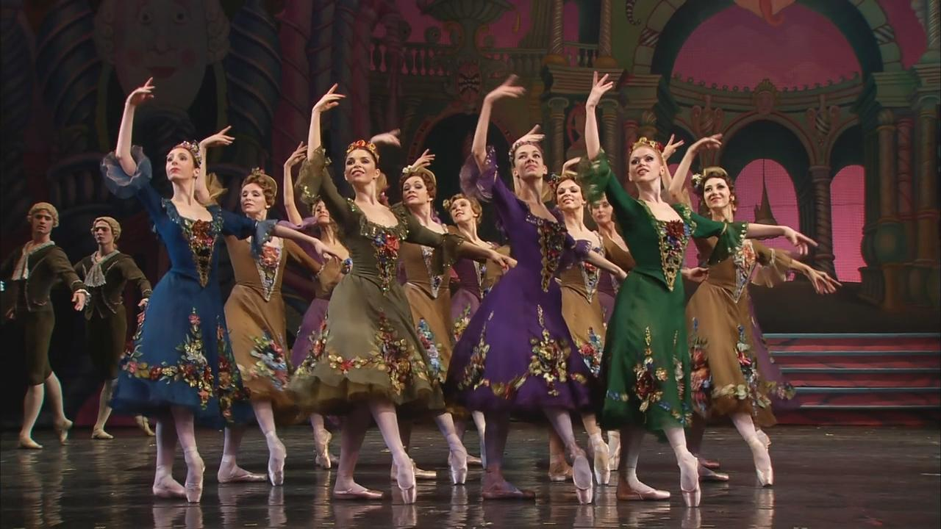

Slide 14
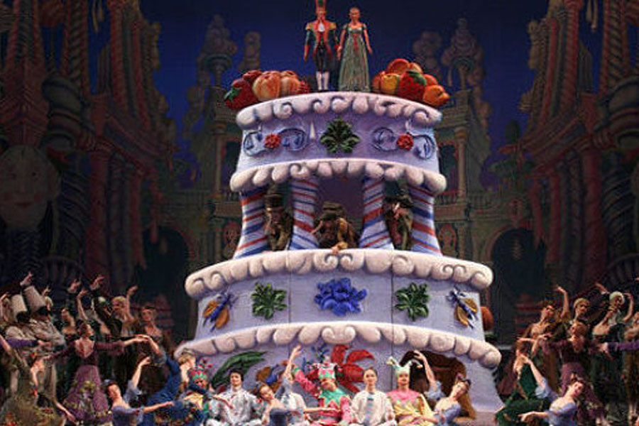

Slide 15
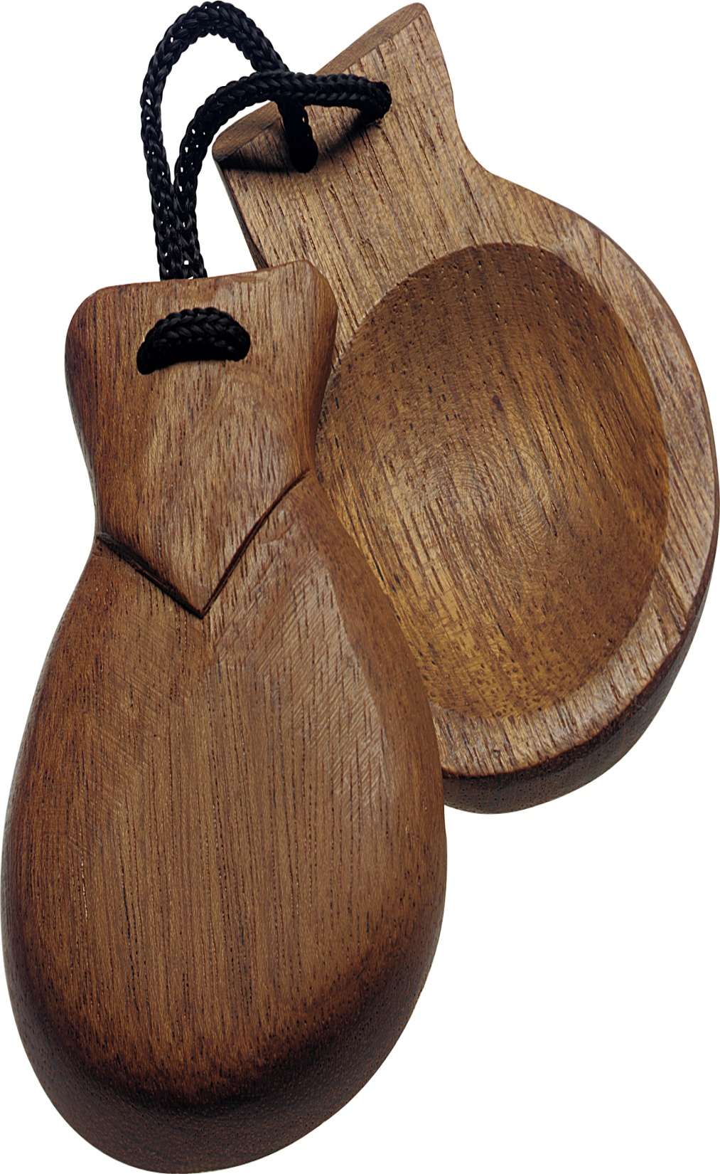
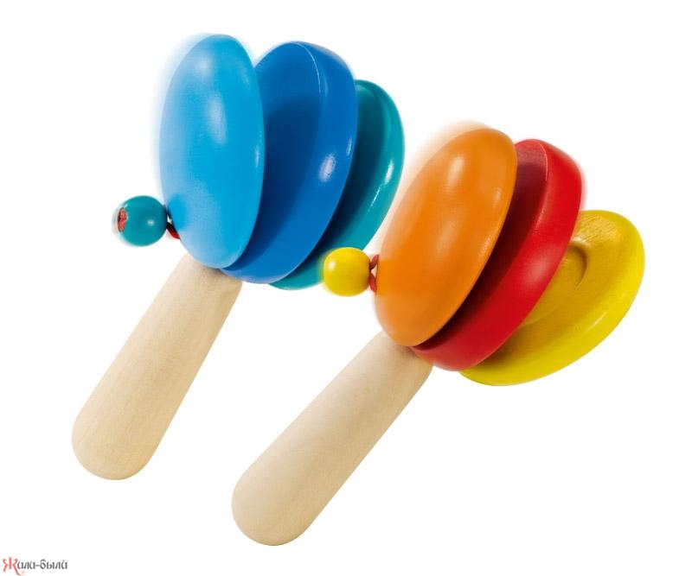
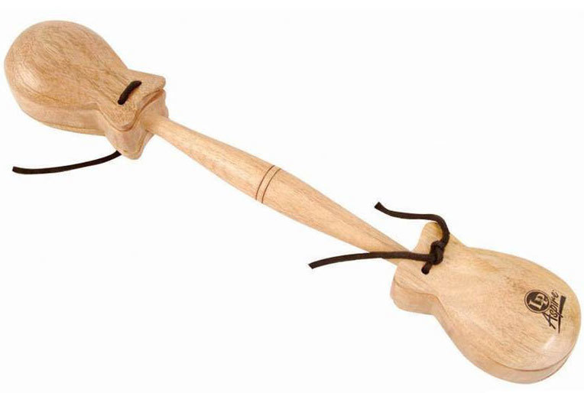

Slide 16
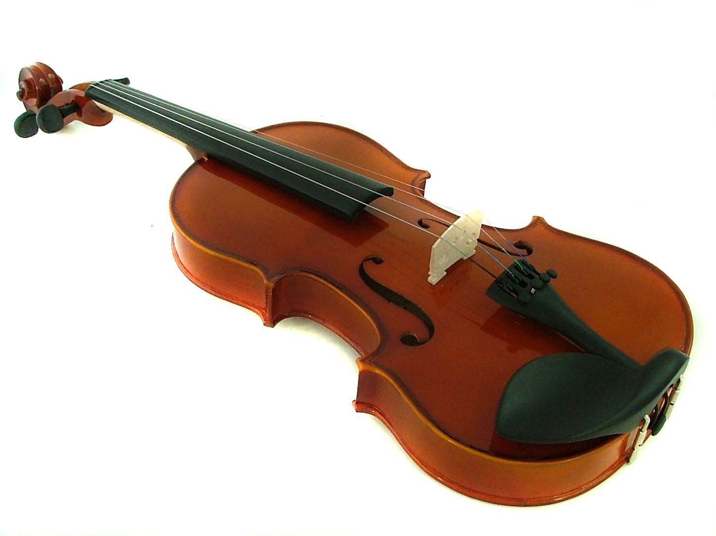

Slide 17
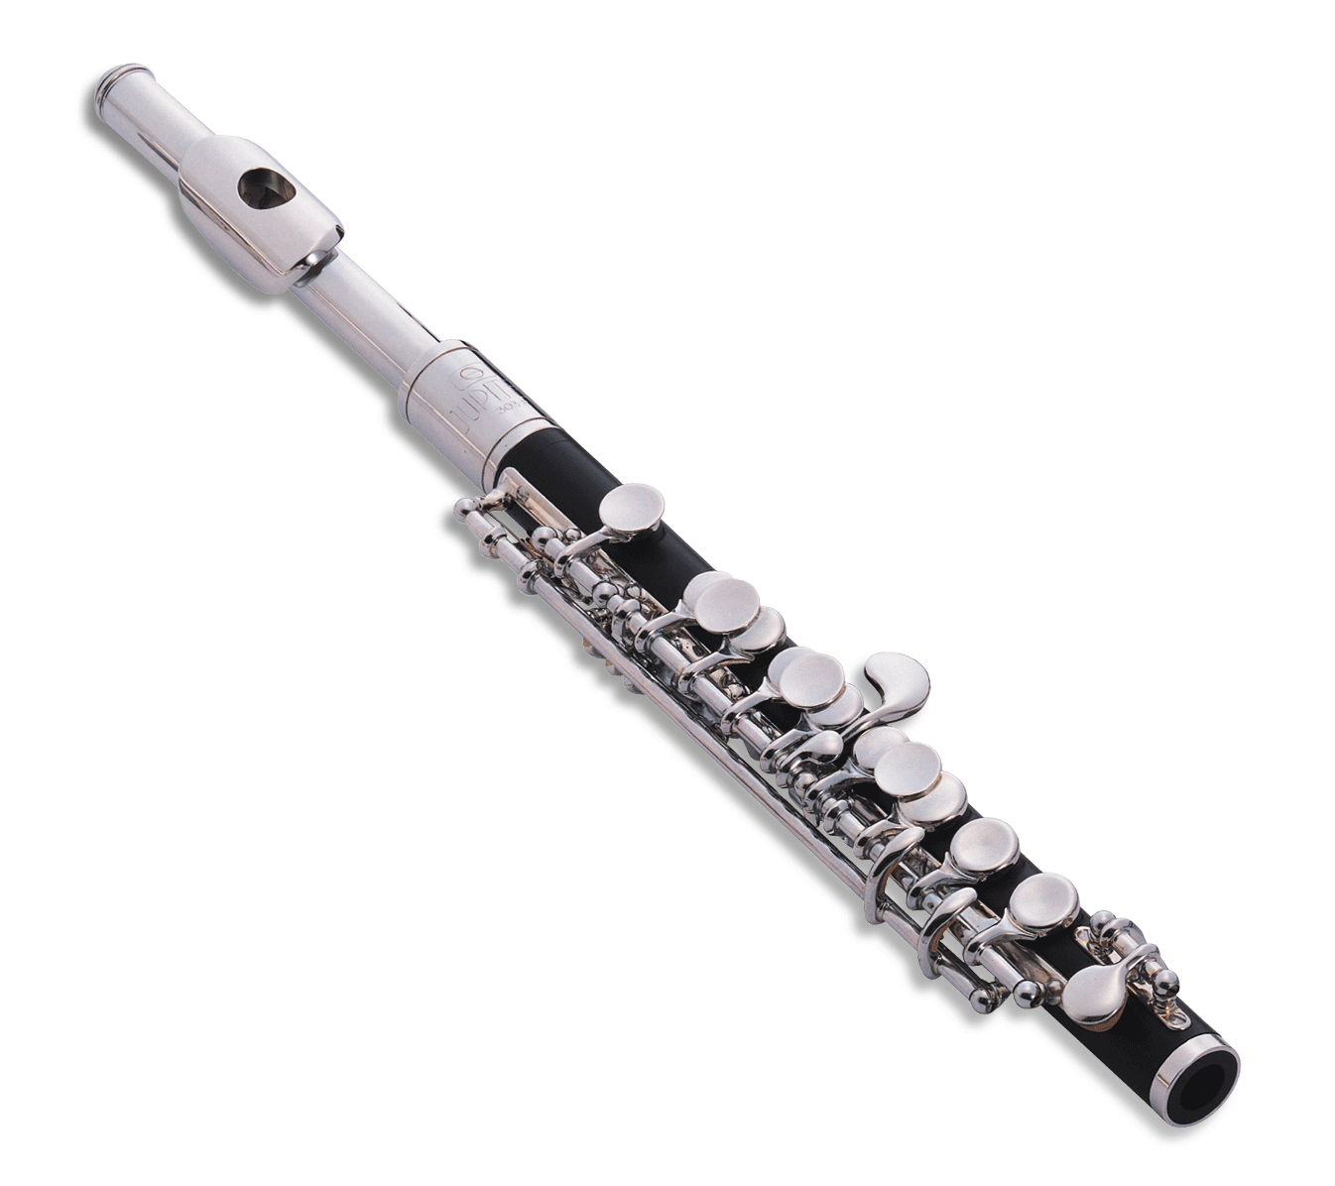

Slide 18
